Slide 1
ProjectEx · Todo CLI
สร้าง Todo CLI ด้วย Claude Code
ตัวอย่างประกอบคู่มือ — สร้างจริง รันจริง คอมมิตจริง
CLAUDE-CODE-MANUAL · ProjectEx — Todo CLI Walkthrough

Slide 2
เป้าหมายและ Stack
สิ่งที่คุณจะได้ลงมือทำในเวิร์กช็อปนี้
เป้าหมาย
• สร้าง Todo CLI ขนาดเล็ก: add / list / done / rm / edit
• เน้น flow การทำงานกับ Claude Code มากกว่าตัวโค้ด
• เห็น Plan Mode, Subagent, Hooks ทำงานจริง
Stack
• Node.js (built-in only — ไม่มี dependencies)
• Test runner: node:test (มากับ Node)
• Storage: ไฟล์ JSON แบบเรียบ (gitignored)
ใช้เวลาประมาณ
• 45–60 นาที สำหรับมือใหม่
CLAUDE-CODE-MANUAL · ProjectEx — Todo CLI Walkthrough
2 / 12

Slide 3
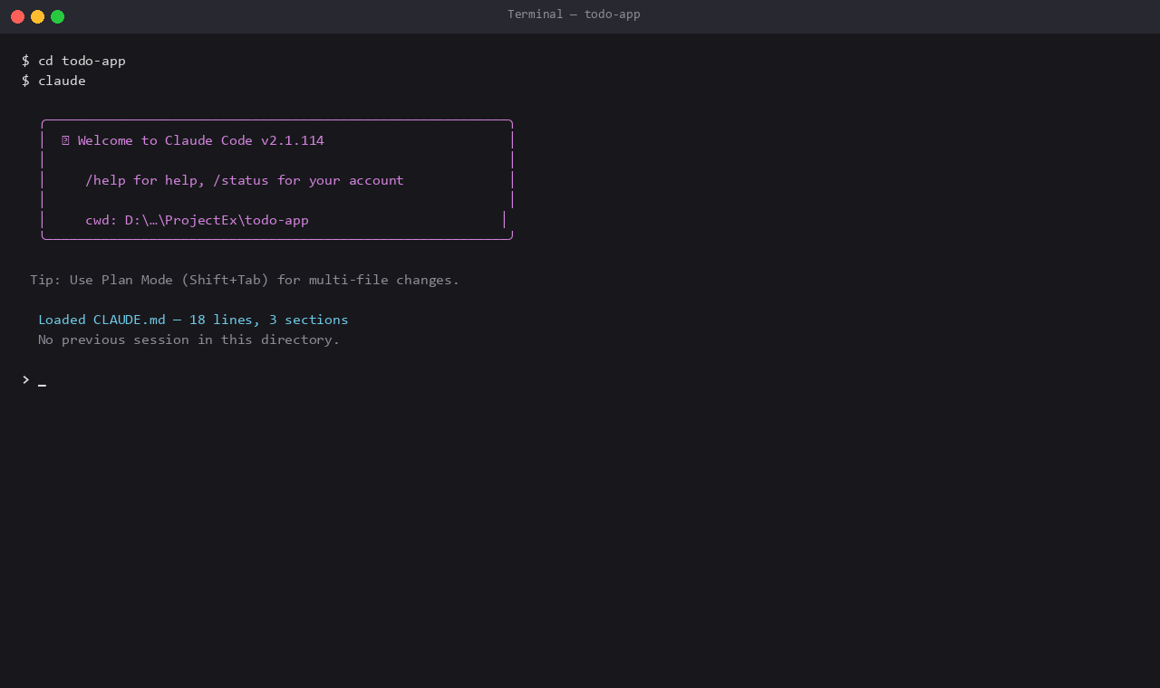
ขั้นที่ 1: เริ่ม Claude Code
• เข้าโฟลเดอร์โปรเจกต์ก่อน
• พิมพ์ `claude` เพื่อเปิด session
• Claude อ่าน `CLAUDE.md` อัตโนมัติ
• สังเกต cwd ที่หัวกล่อง — ต้องตรงกับโปรเจกต์
• Tip: Shift+Tab → Plan Mode สำหรับการเปลี่ยนหลายไฟล์
CLAUDE-CODE-MANUAL · ProjectEx — Todo CLI Walkthrough
3 / 12

Slide 4
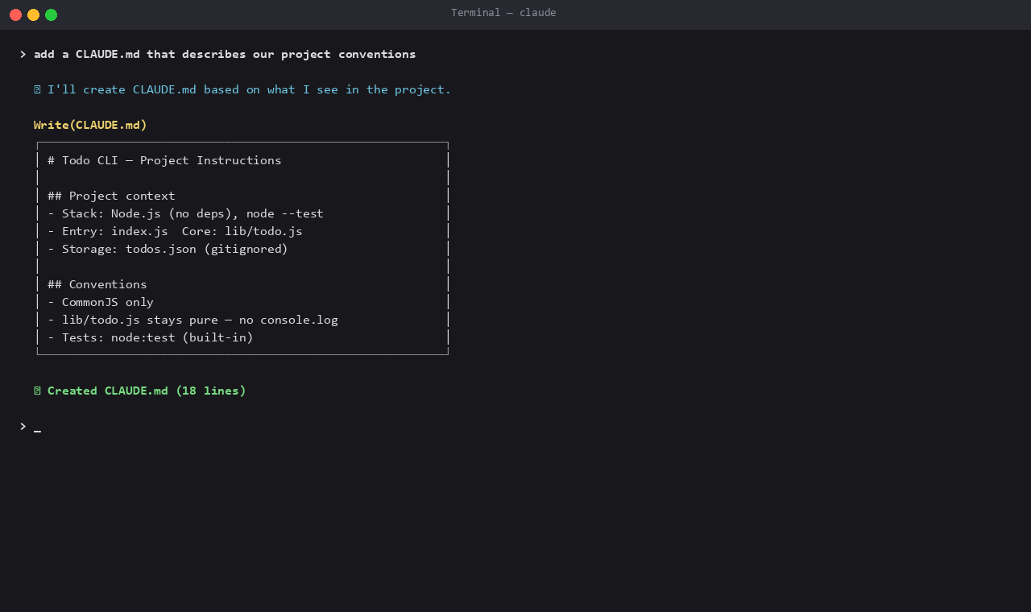
ขั้นที่ 2: เขียน CLAUDE.md ของโปรเจกต์
• สั่งให้ Claude ดูโครงสร้างโค้ดแล้วร่าง CLAUDE.md
• ระบุ stack, conventions, สิ่งที่ห้ามทำ (don'ts)
• ไฟล์นี้จะถูกโหลดทุก session ในอนาคต
• ลด miscommunication เรื่อง style และข้อกำหนด
• ดูคู่มือบทที่ 7 — CLAUDE.md
CLAUDE-CODE-MANUAL · ProjectEx — Todo CLI Walkthrough
4 / 12

Slide 5
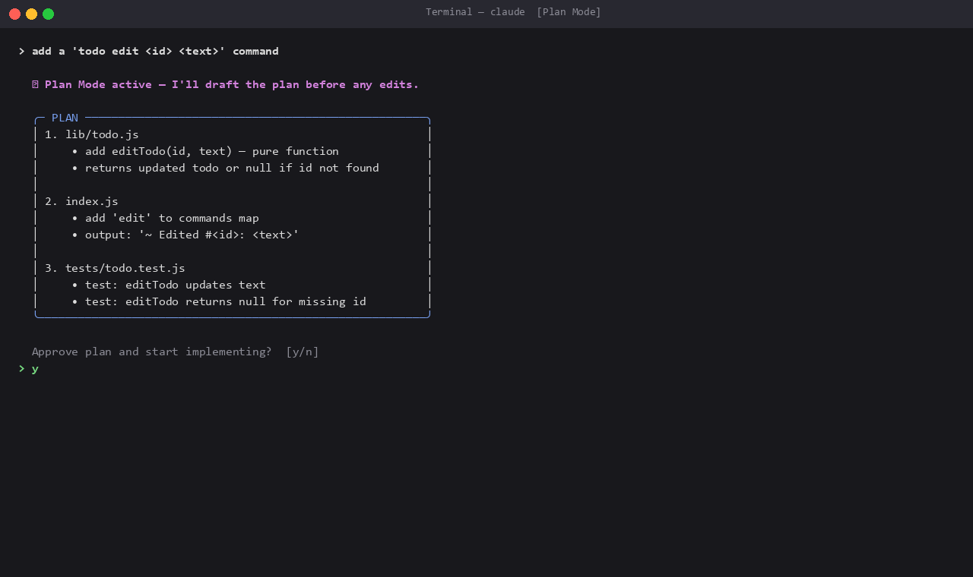
ขั้นที่ 3: Plan Mode — วางแผนก่อนแก้
• สั่งงานที่กระทบหลายไฟล์ → ใช้ Plan Mode
• Claude ร่างแผนก่อน ไม่แตะไฟล์จนกว่าจะอนุมัติ
• ตรวจสอบขอบเขต: ตรงตามที่อยากได้ไหม?
• อนุมัติด้วย y → เริ่ม implement
• ดูคู่มือบทที่ 14 — Context Management
CLAUDE-CODE-MANUAL · ProjectEx — Todo CLI Walkthrough
5 / 12

Slide 6
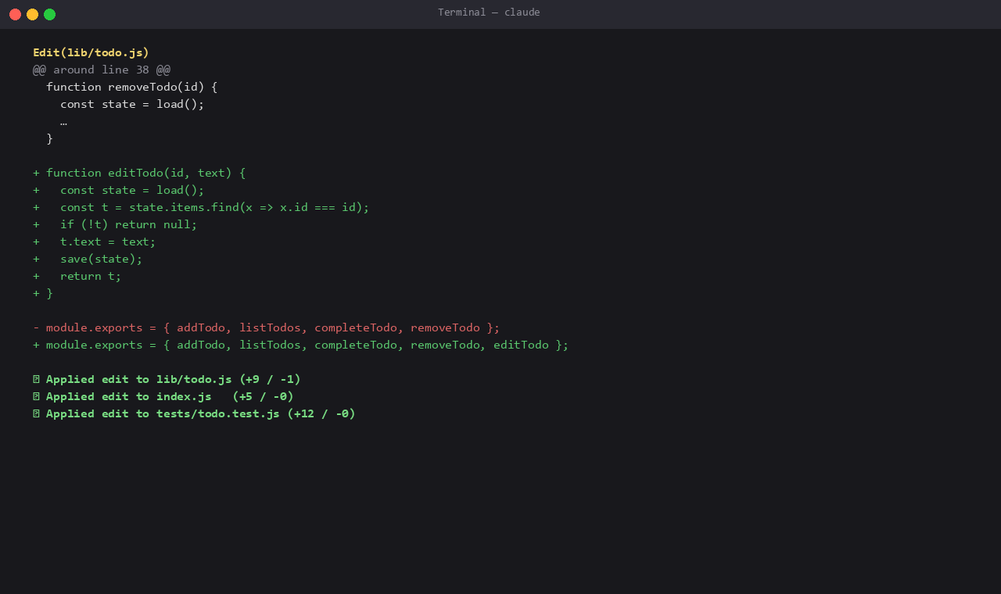
ขั้นที่ 4: ลงมือเขียนโค้ด — ดู Diff
• Claude แก้ทีละไฟล์ตามแผน
• แสดง diff สีเขียว (+) / แดง (–) ก่อนเขียนจริง
• Hook PostToolUse จะรัน `npm test` หลัง Edit แต่ละครั้ง
• ถ้า test แดง → fix ก่อนไปต่อ
• ดูคู่มือบทที่ 10 — Hooks
CLAUDE-CODE-MANUAL · ProjectEx — Todo CLI Walkthrough
6 / 12

Slide 7
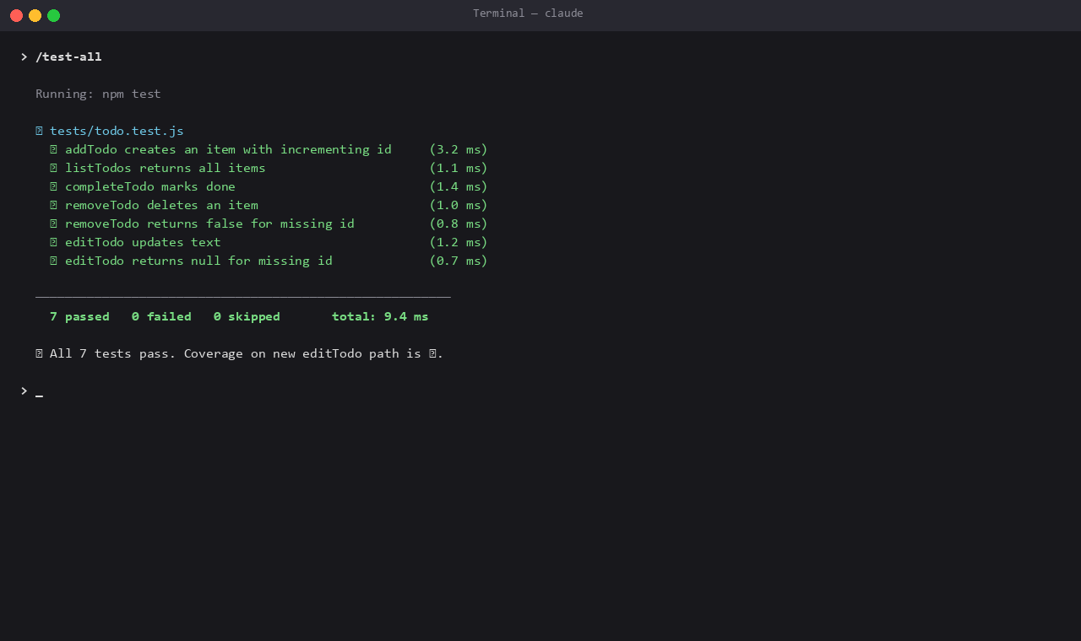
ขั้นที่ 5: รัน Test ทั้งหมด
• เรียก `/test-all` — slash command ที่เราสร้างเอง
• ใช้ allowed-tools จำกัดให้รันได้แค่ `npm test`
• Claude สรุปผล PASS/FAIL ในบรรทัดเดียว
• ถ้าแดง: Claude ระบุสาเหตุและเสนอ fix (ไม่ apply เอง)
• ดูคู่มือบทที่ 11 — Skills / Slash Commands
CLAUDE-CODE-MANUAL · ProjectEx — Todo CLI Walkthrough
7 / 12

Slide 8
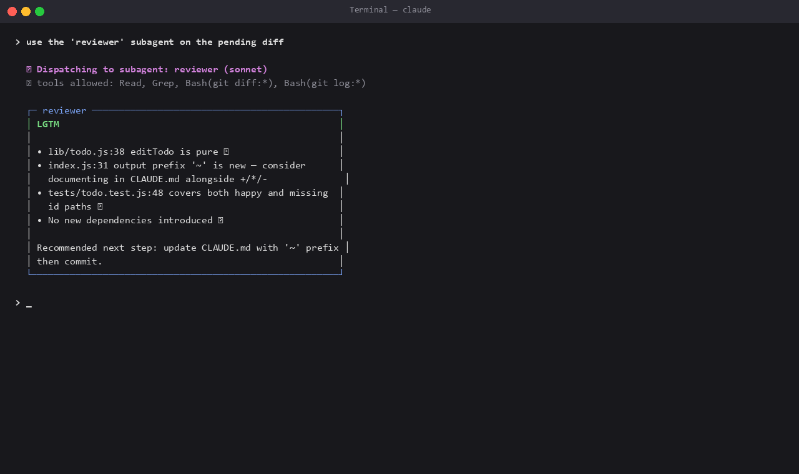
ขั้นที่ 6: ใช้ Subagent ตรวจโค้ด
• เรียก subagent `reviewer` ที่ config ไว้
• ทำงานในบริบทแยก — ไม่เปลือง context หลัก
• tools จำกัด: Read, Grep, git diff/log เท่านั้น
• รายงาน LGTM / NEEDS WORK พร้อม punch list
• ดูคู่มือบทที่ 12 — Subagents
CLAUDE-CODE-MANUAL · ProjectEx — Todo CLI Walkthrough
8 / 12

Slide 9
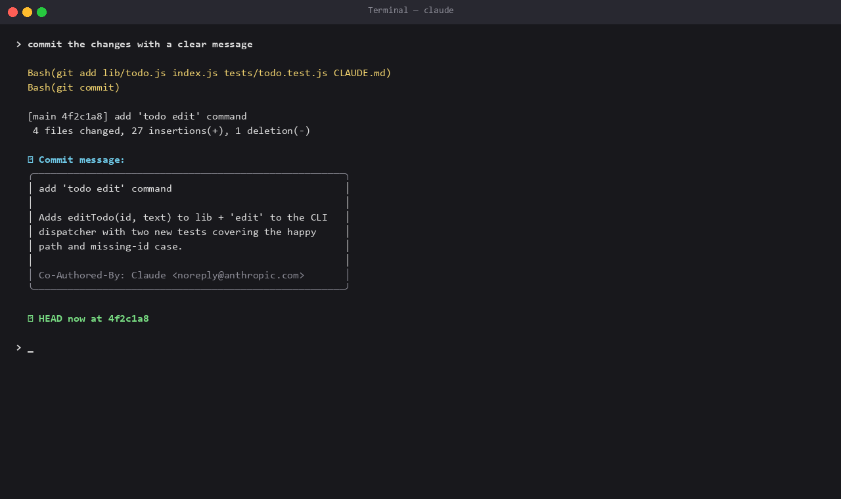
ขั้นที่ 7: Commit ผ่าน Claude
• Claude ร่าง commit message จาก diff
• เน้น "why" มากกว่า "what"
• ใช้ Co-Authored-By: Claude…
• Permission allow `Bash(git commit:*)` ไว้แล้ว
• ดูคู่มือบทที่ 15 — Git Integration
CLAUDE-CODE-MANUAL · ProjectEx — Todo CLI Walkthrough
9 / 12

Slide 10
Hooks & Skills ที่ใช้ในตัวอย่างนี้
Hook: PostToolUse (Edit|Write)
• รัน `npm test` อัตโนมัติหลังแก้ไฟล์
• ตั้งใน `.claude/settings.json`
Slash Command: /test-all
• ไฟล์: `.claude/commands/test-all.md`
• allowed-tools จำกัดให้รันได้เฉพาะ `npm test`
Subagent: reviewer
• ไฟล์: `.claude/agents/reviewer.md`
• model: sonnet, tools: Read/Grep/git diff/git log
Permissions
• allow: npm test, node *, git status/diff/log/add/commit
• deny: rm -rf, git push --force, write todos.json
CLAUDE-CODE-MANUAL · ProjectEx — Todo CLI Walkthrough
10 / 12

Slide 11
บทเรียนที่ได้
ทำอะไรได้ดี
• Plan Mode ช่วยลด rework เวลาแก้หลายไฟล์
• Subagent แยก context — main session ไม่รก
• Hooks ทำให้ test ไหลเป็นส่วนหนึ่งของ workflow
ข้อควรระวัง
• อย่า allow `Bash(*)` กว้างเกินไป
• Hook ที่ช้าจะทำให้ทุกการแก้ไฟล์ช้าตาม
• CLAUDE.md ที่ยาวเกินจะกิน context — เก็บแค่จำเป็น
ขั้นถัดไป
• ลองเพิ่ม `todo prio <id> <high|low>` ด้วย Plan Mode
• ตั้ง Scheduled Task ทบทวน todos รายวัน
CLAUDE-CODE-MANUAL · ProjectEx — Todo CLI Walkthrough
11 / 12

Slide 12
อ่านต่อ — ลิงก์ไปยังคู่มือ
บทที่เกี่ยวข้องโดยตรง
• บท 7 — CLAUDE.md (คำสั่งถาวรของโปรเจกต์)
• บท 10 — Hooks (Event Handler)
• บท 11 — Skills / Slash Commands
• บท 12 — Subagents
• บท 14 — Context Management (Plan Mode)
• บท 15 — Git Integration
อ่านเพิ่ม
• บท 28 — Tutorial Day 2: สร้าง Todo App ใน 1 ชั่วโมง
• บท 30 — Cookbook (40+ Recipes)
• บท 32 — Security & Privacy Best Practices
ไฟล์โปรเจกต์ตัวอย่างนี้
• ProjectEx/todo-app — โค้ดรันได้ + tests
• ProjectEx/claude-config — CLAUDE.md, hooks, agents
CLAUDE-CODE-MANUAL · ProjectEx — Todo CLI Walkthrough
12 / 12

